Slide 1
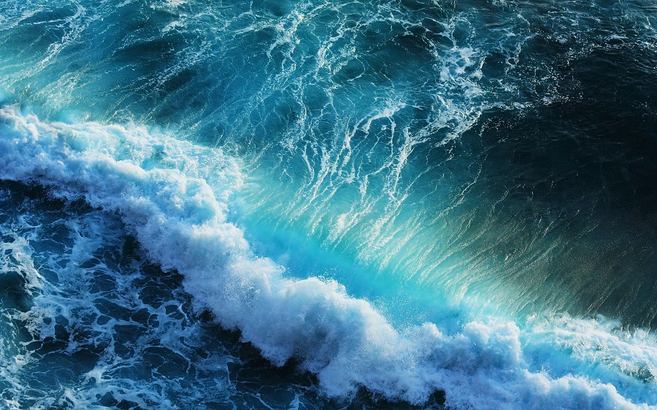

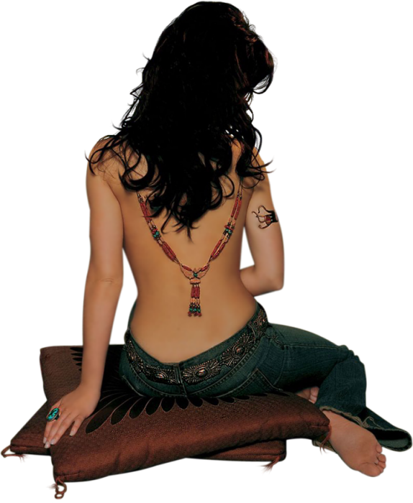
CREACIONES YULS
Poema de Loli Tenllado
Poeta contemporánea

Slide 2
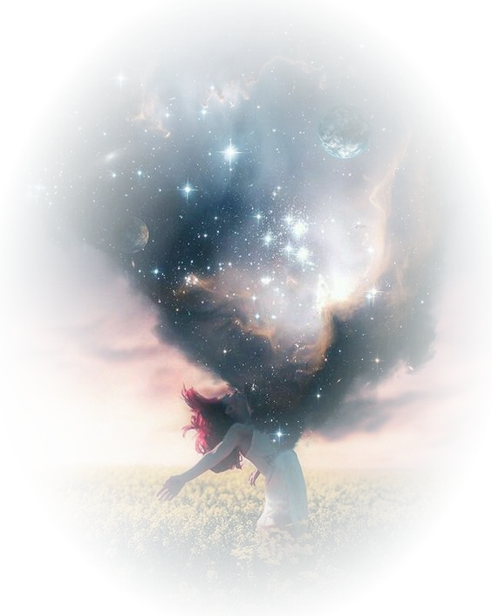
EL DÍA FINAL

Slide 3
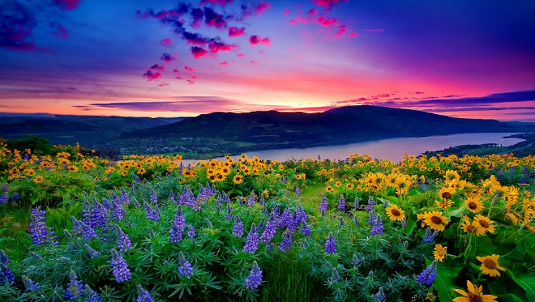

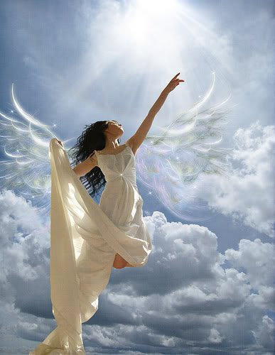
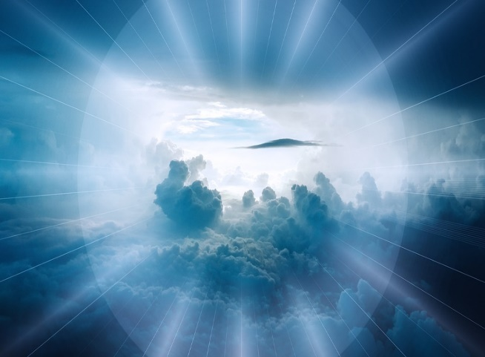
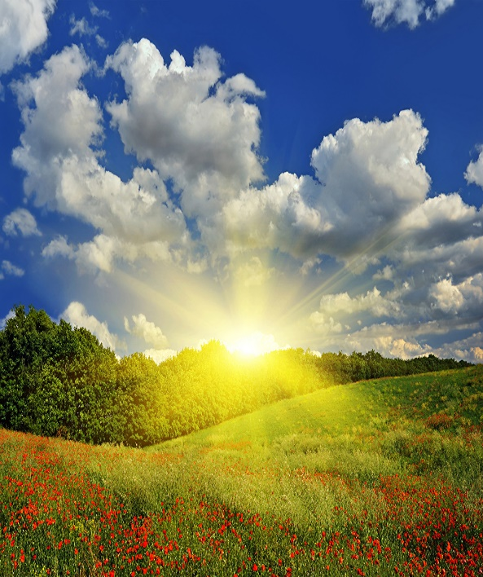
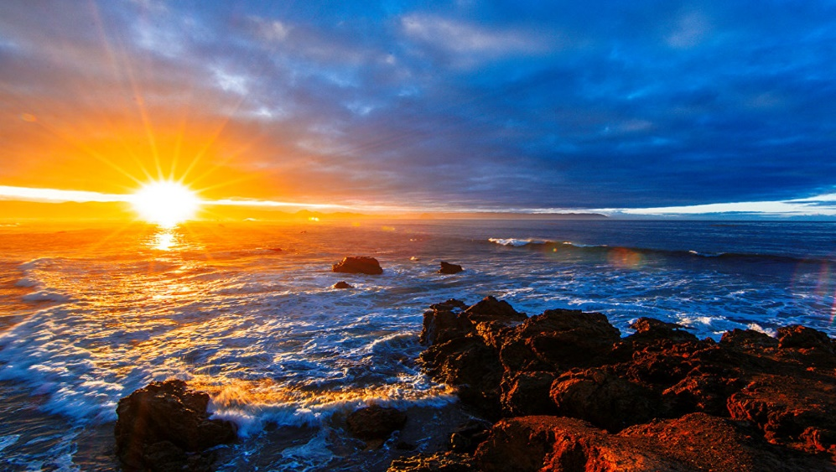
de los campos
y del mar
Suspiraré, y mis suspiros
Oiré, las melodías del aire,
moverán las alas de mi conciencia

Slide 4


Abriré, las puertas de mi Alma
para que entre la Luz y la Paz.
Dejaré, libre mis sentidos
para gozar de la Naturaleza.

Slide 5
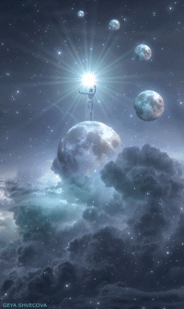
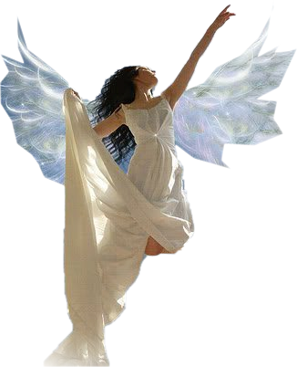
Recordaré, con inmenso cariño
a las personas que quiero, y
Volaré, como si fuera un ave
por el azul del Cielo.

Slide 6
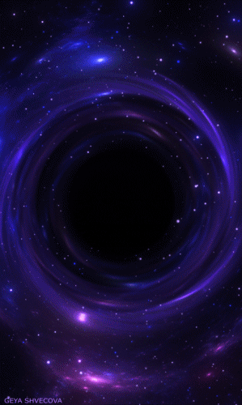
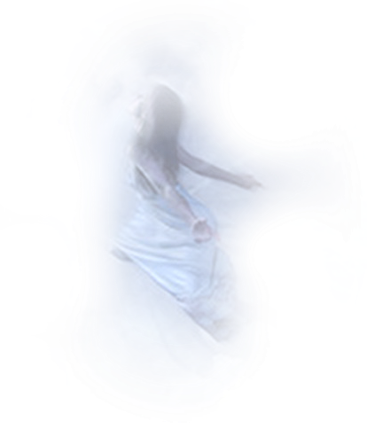
Admiraré la Vida, la Creación,
el Espíritu y el Amor, y
Soñaré, que algún día
en algún lugar...renaceré.
Admiraré la Vida, la Creación,
el Espíritu y el Amor, y
Soñaré, que algún día
en algún lugar...renaceré.

Slide 7
Imágenes de la red sin lucro
Los créditos a los respectivos artistas
Y fotógrafos.
EL DIA FINAL
Música Kiss the rain
De Yiruma, Cover
By Dodam Kim
Suspiraré, y mis suspiros
moverán las alas de mi conciencia.
Oiré, las melodías del aire,
de los campos y del mar.
Abriré, las puertas de mi Alma
para que entre la Luz y la Paz.
Dejaré, libre mis sentidos
para gozar de la Naturaleza.
Recordaré, con inmenso cariño
a las personas que quiero, y
Volaré, como si fuera un ave
por el azul del Cielo.
Admiraré la Vida, la Creación,
el Espíritu y el Amor, y
Soñaré, que algún día
en algún lugar...renaceré.

Slide 8







¿Te ha gustado?
Puedes ver más entrando
Aquí
Además puedes recibir powerpoints en tu correo electrónico suscribiéndote aquí:

